Slide 1
Vizsga konzultáció
Pénzügyi szakügyintéző
2012/2013. tanév
szja

Slide 2
SZJA törvény hatálya
A törvény személyi hatálya: megnevezi az adóalanyokat.
A SZJA törvény hatálya alatt adóalanyok:
a természetes személyek,
az egyéni vállalkozók
az őstermelők, a magángazdaságok.
A törvény az adóalanyokat két csoportra osztja:
- belföldi illetőségű adóalanyok: magyar állampolgárok
- Külföldi illetőségű adóalanyok: nem magyar állampolgárok
A törvény területi hatálya: A Magyarország területe
A törvény tárgyi hatálya: a magánszemély által adóévben realizált jövedelem.

Slide 3
Adókötelezettség keletkezése
Az adókötelezettség a bevételszerző tevékenység megkezdésének
vagy a bevételt eredményező jogviszony keletkezésének napján kezdődik
Adóalap 2 része:
Összevont adóalapba tartozó jövedelmek
Különadózó jövedelmek

Slide 4
Fogalmak
1. A magánszemély összes jövedelme
Be kell számítani
vállalkozói osztalékalapot (egyéni vállalkozónál)
a külföldről származó jövedelmet
egyszerűsített közteherviselés (EKHO) szerinti bevételt
azt a bevételt, amelyet külön törvény előírása alapján kell beszámítani

Slide 5
Nem kell beszámítani:
a munkaviszony jogellenes megszüntetésére tekintettel bírósági ítélet alapján fizetett összeget;
az osztalékelőleget.

Slide 6
AZ ÖSSZEVONT ADÓALAP
1. Az önálló tevékenységből származó jövedelem:
Önálló tevékenység :???
a mezőgazdasági őstermelő őstermelői tevékenységből származó bevétele
az ingatlan-bérbeadási tevékenységből származó bevétel
szálláshely-szolgáltatási tevékenységből származó bevétel

Slide 7
Összevont adóalap:
2. A nem önálló tevékenységből származó jövedelem
Nem önálló tevékenységből származó bevétel :
tiszteletdíj, illetmény, jutalom,
üzemanyag-megtakarítás címén fizetett összeg,
költségtérítés,
a más személy által fizetett adóköteles biztosítási díj címén kapott bevétel,
a társas vállalkozásban személyesen közreműködő magánszemély tag által személyes közreműködése ellenében kapott juttatás, ha azt a társas vállalkozás költségei között számolják el
NEM: munkábajárás költségtérítése (bérlet, kilométerköltség)
Csökkenti: szakszervezeti tagdíj

Slide 8
Adóalap-kiegészítés
Az összevont adóalapba tartozó jövedelmek adó(előleg)alapjának meghatározásánál 2012-ben még részben megmaradt a „szuperbruttósítás” intézménye
(27%-os adóalapkiegészítés 202 ezer Ft/hó felett)
2013. január 1-jétől MEGSZŰNT!!!!

Slide 9
Egyéb jövedelem
a magánnyugdíjpénztár tagja egyéni számláján jóváírt tagdíj-kiegészítésnek a társadalombiztosítási nyugdíjrendszerbe történő visszalépése miatt visszafizetett összege

Slide 10
Családi kedvezmény
az összevont adóalapját a családi kedvezménnyel csökkenti.
az eltartottak lélekszámától függően - kedvezményezett eltartottanként és jogosultsági hónaponként
a) egy és kettő eltartott esetén 62 500 forint,
b) három és minden további eltartott esetén 206 250 forint.

Slide 11
AZ ÖSSZEVONT ADÓALAP ADÓJÁT CSÖKKENTŐ KEDVEZMÉNYEK, RENDELKEZÉS AZ ADÓRÓL
1. lakáscélú hiteltörlesztés áthúzódó kedvezménye, (nem részletezi a törvény!)
2. személyi kedvezmény,
3. őstermelői kedvezmény,
4. egyéb. (nem részletezi a törvény!)
Összege legfeljebb az összevont adóalap adójának összegéig terjedhet

Slide 12
Személyi kedvezmény
havonta az adóév első napján érvényes havi minimálbér 5 százalékának megfelelő összeg

Slide 13
Tevékenységi kedvezmények
Az összevont adóalap adóját csökkenti a tételes költségelszámolást, vagy a 10 százalék költséghányadot alkalmazó:
mezőgazdasági őstermelő (de legfeljebb 100 ezer forint - őstermelői adókedvezmény)

Slide 14
Adómentes juttatások (1. sz. melléklet)
Adómentessé válnak a korábbi adóterhet nem viselő járandóságok:
nyugdíj, baleseti járadék,
jövedelempótló járadék,
GYES, anyasági támogatás, gyermeknevelési támogatás,
nevelőszülői díj, ápolási díj,
szociális gondozói díj évi 180 ezer forintot meg nem haladó része,
lakáscélú felhasználásra nyújtott vissza nem térítendő támogatást,
vendégtanár magyarországi foglalkoztatása,
felsőoktatási intézmény nappali tagozatos tanulója részére kifizetett ösztöndíj,
tankönyv- és jegyzettámogatás, stb.

Slide 15
Béren kívüli juttatások

Slide 16
FONTOS: Szja-ból!!!
Számok, amiket meg kell jegyezni:
Családi kedvezmény (az összevont adóalapját csökkenti)
1,2 eltartott esetén (a kedvezményezett eltartottra): 62 500 Ft/fő/hó
3 és afeletti eltartott esetén (a kedvezményezett eltartottakra:
206 250Ft/fő/hó
Járulék kulcsok: (munkavállalótól levonják)
- 10 % nyugdíjjárulék
- 4+3 % EBJ
- 1,5 % munkaerő piaci járulék
Személyi kedvezmény : minimálbér 5 %-a (98 000 *0,05=4900)
Munkáltatót terhelő járulékok:
Szociális hozzájárulás: 27 %
Szakképzési hozzájárulás: 1,5 %

Slide 17
Ingóság, ingatlan eladásból származó bevétel
Fontos: lakóingatlan és nem lakáscélú ingatlan értékesítéséből származó jövedelem 5 ill. 15 év után adómentes
Ingóság: 600 ezer Ft-ig adómentes

Slide 18
1. Személyi jövedelem adó példák

Slide 19
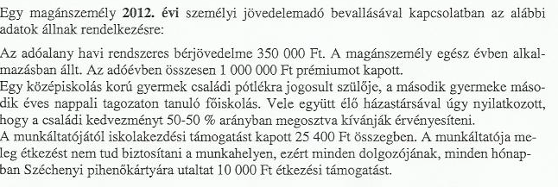
Szja példa
2013

Slide 20
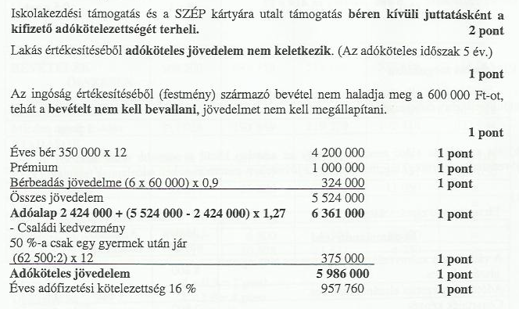
Szja példa megoldása
5 149 000
823.840 Ft

Slide 21
MÉG EGY Szja példa
2013

Slide 22
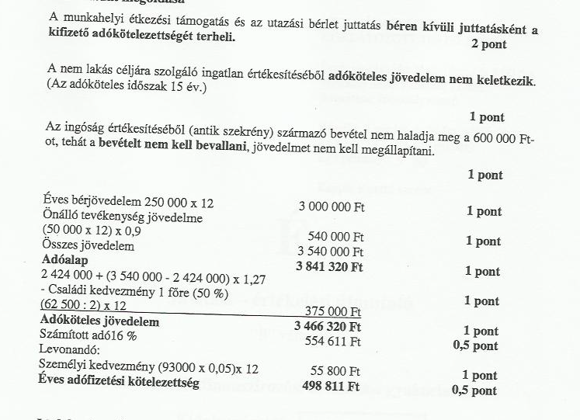
3 165 000
506 400
- 58 800
447 600

Slide 23
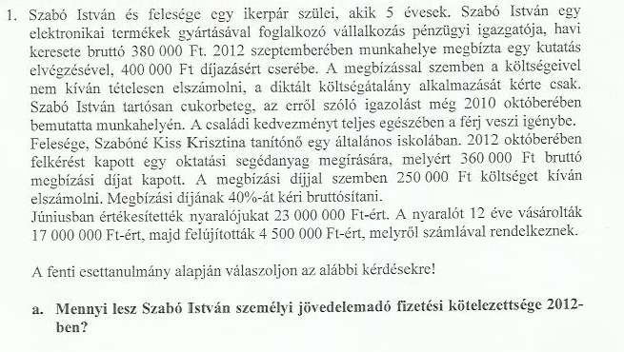
2013. Februári pénzügyi írásbeli

Slide 24
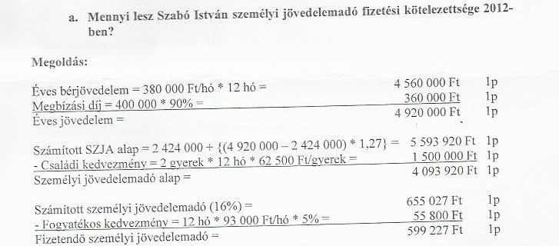
2013-as adóév alapján:
Éves Jöv: 4 920 000
CSk: 1 500 000
Szja alap: 3 420 000
Számított szja: 547 200
fogy. Kedv: 58 800
Fizetendő szja: 488 400

Slide 25
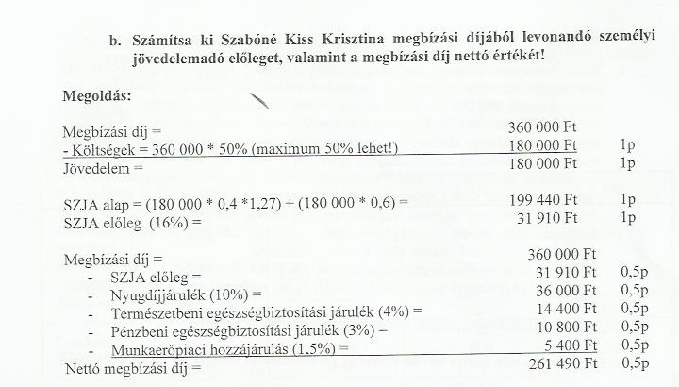
2013-as adózás szerint:
Jövedelem: 180 000 Ft
Szja előleg: 28 800 Ft
Nettó megbízási díj: (2013-ban)
264 600

Slide 26
